Slide 1
Projecten voor het werkveld 1
Graduaat Internet of Things

Slide 2
01
Het project
02
Hardware
03
Software
04
Home Assistant & MQTT Dash
CONTENTS

Slide 3
Projectopdracht
IoT Thermostaat
MQTT
01
Het project
IoT Thermostaat

Slide 4
Projectopdracht
Embedded software & Embedded devices
Samenbrengen van hardware componenten
Samenbrengen van software elementen
Extra elementen toevoegen tot een IoT device

Slide 5
IoT Thermostaat
Uitlezen van de temperatuur
Ontvangen van gewenste temperatuur
Verwarmingselement laten schakelen
Actuele temperatuur weergeven op display
Gewenste temperatuur weergeven op display
Wifi communicatie
Actuele temperatuur weergeven op visualisatie tool

Slide 6
MQTT
Message Queuing Telemetry Transport
Lichtgewicht netwerkprotocol
Gebaseerd op Publish-Subscribe concept
Werkt met topics
De broker is centrale spil voor alle berichten
Enkel communicatie met broker, niet met apparaten onderling
Broker via Home Assistant

Slide 7
01
Het project
02
Hardware
03
Software
04
Home Assistant & MQTT Dash
CONTENTS

Slide 8
Blokschema & communicatie
AVR Microcontroller
BMP280 Temperatuur sensor
Verwarmingselement
OLED Display
ESP8266 Wifi module
UART
SPI
I²C
02
Hardware
IoT Thermostaat

Slide 9
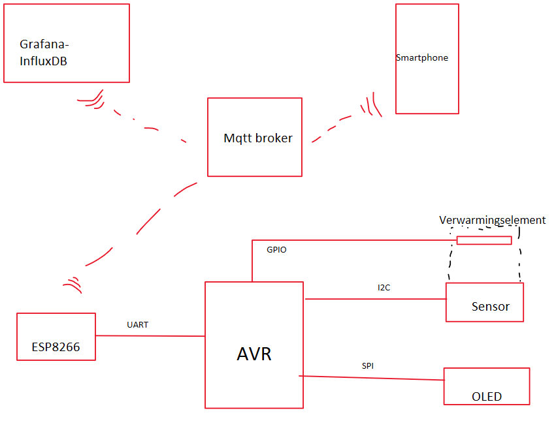
Blokschema & communicatie
AVR → microcontroller
Temperatuursensor → I2C
Verwarmingselement → GPIO
OLED display → SPI
Wifi module → UART
MQTT broker → Wifi
Smartphone → Wifi
Visualisatie → Wifi

Slide 10
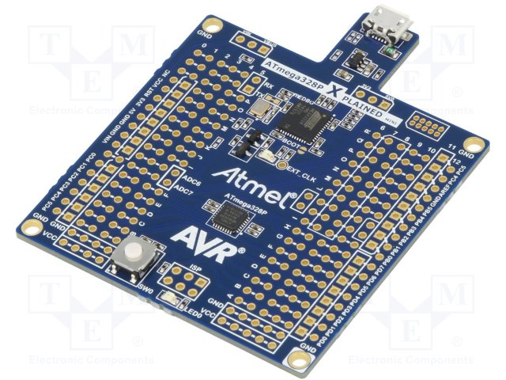
AVR microcontroller
Atmel Xplained mini
8-bit microcontroller
1,8 – 5,5V
4 – 20Mhz
-40°C – 105°C
2KBytes SRAM
Debugger
ATmega328pb
Timer/Counters
PWM
ADC
U(S)ART
Master/Slave SPI
2-Wire Serial Interface
Interrupts
27 I/O’s
Notes:
PWM = Pulse Width Modulation

Slide 11
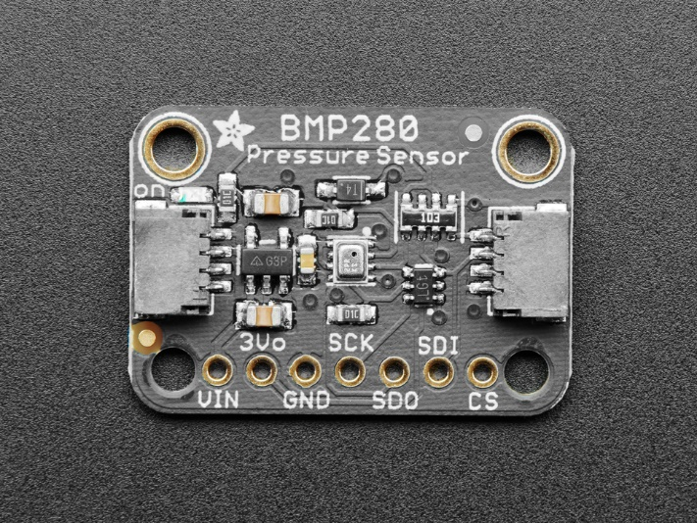
BMP280 Temperatuur en luchtdruksensor
I²C
SPI
300 – 1100 hPa
Resolutie: 0,16Pa
-40°C – 85°C
Resolutie 0,01°C
Notes:
hPa = Hectopascal

Slide 12
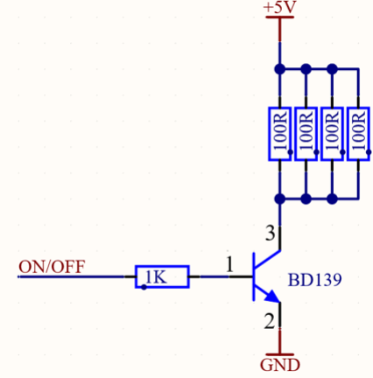
Verwarmingselement
4 100Ω weerstanden in parallel → 25Ω
Geschakeld door transistor
Transistor geschakeld door Output MCU met weerstand 1K tussen
Wordt op temperatuursensor geplaatst

Slide 13
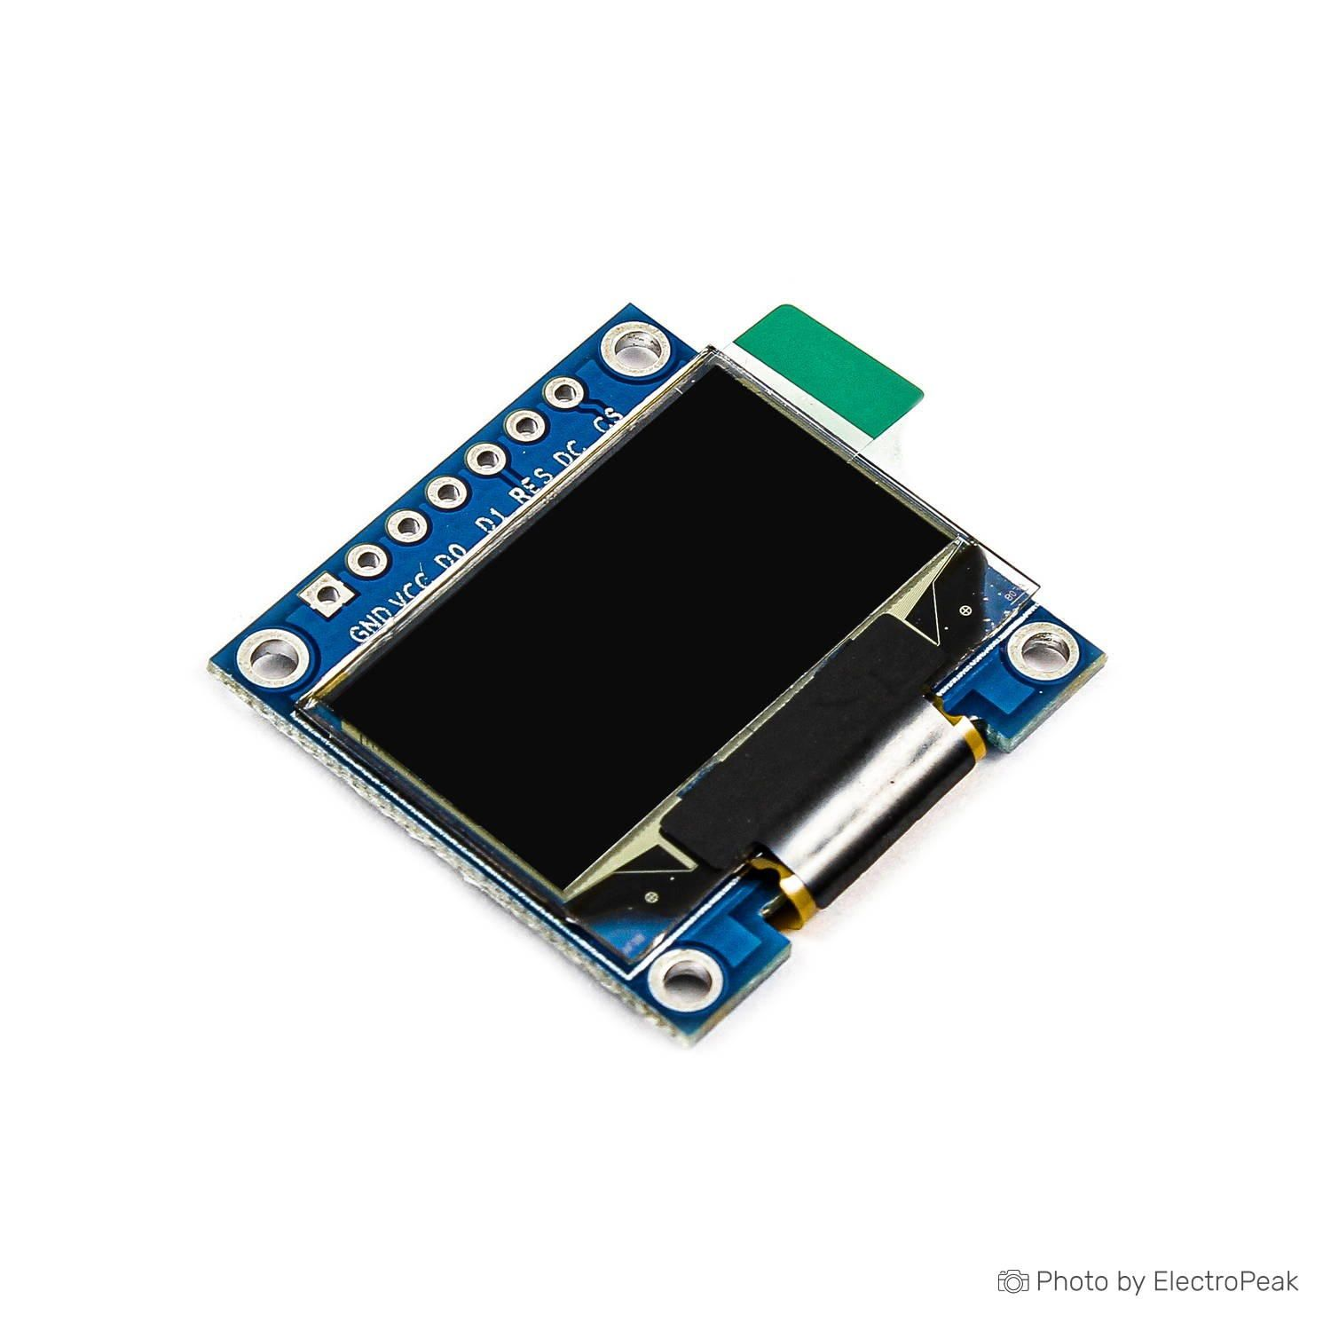
OLED Display
SSD1306
128 x 64 Resolutie
SPI
3,3 – 5V
-40°C – 70°C

Slide 14
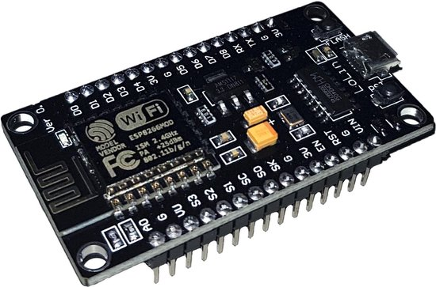
ESP8266 Wifi module
32-bit MCU
3,3V
4MB flashgeheugen
64Kb SRAM
-40°C – 125°C
802,11 b/g/n
UART
AT commando’s
MQTT

Slide 15
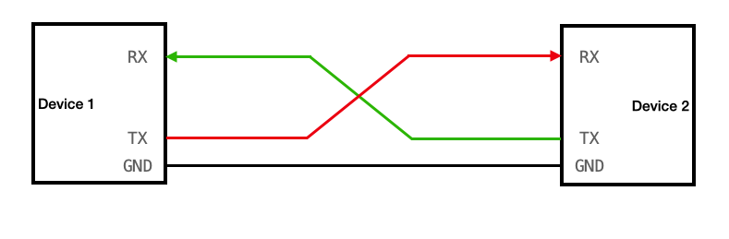
UART
universal asynchronous receiver-transmitter
Seriële communicatie
Half-duplex
IDLE High
Start bit Low
Stop bit High
Rx/Tx
Notes:
Half duplex = Communicatie 1 voor 1

Slide 16
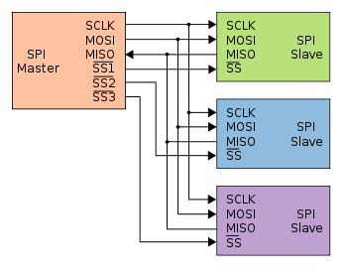
SPI
Serial Peripheral Interface
Four-wire
Seriële communicatie
Full-duplex
Master/Slave
Notes:
Full-duplex = communicatie 2 apparaten tegelijk

Slide 17
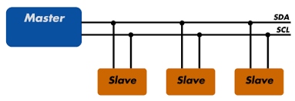
I²C
Inter Ic Bus (gepatenteerd) Two Wire Interface
Seriële communicatie
Master/Slave
Open collector aansluiting
Clock lijn/ Data lijn
Master genereerd clock
Data bidirectioneel

Slide 18
01
Het project
02
Hardware
03
Software
04
Home Assistant & MQTT Dash
CONTENTS

Slide 19
Layers
Step by step
03
Software
IoT Thermostaat

Slide 20
Layers
Software is opgedeeld in lagen
Low Level → Hardware Abstraction Layer
High Leven → Middleware
Application Layer

Slide 21
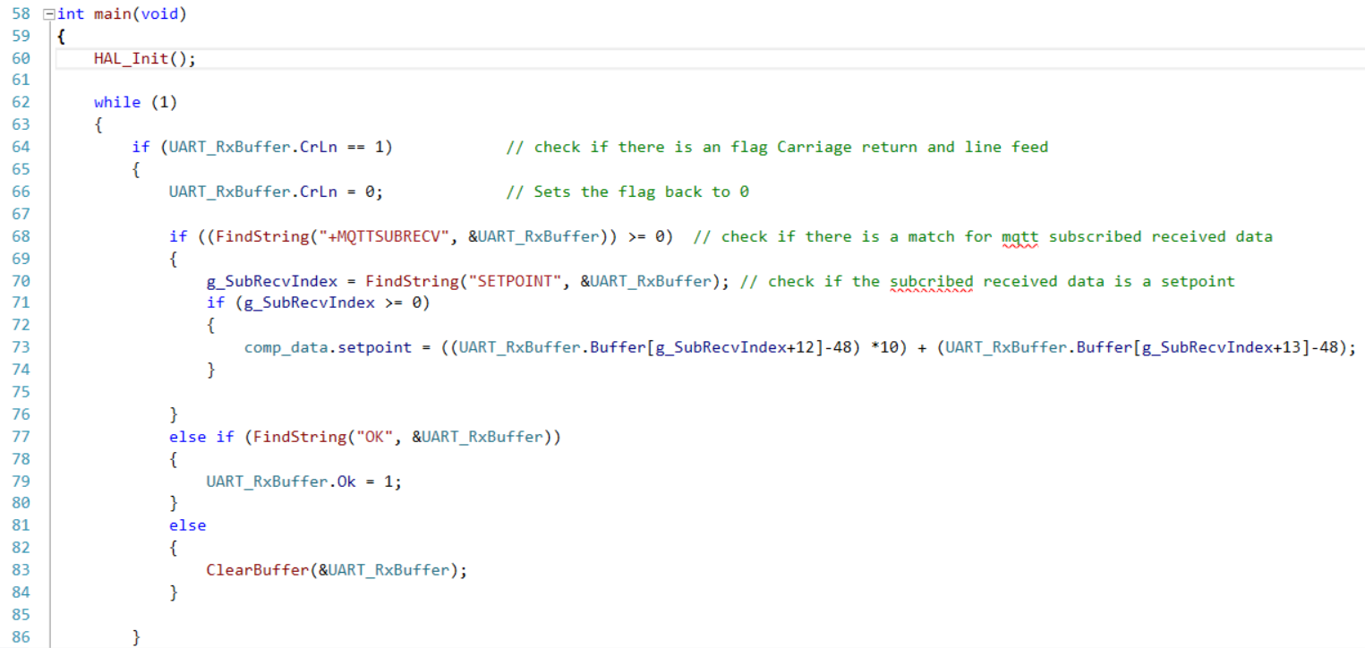

Slide 22
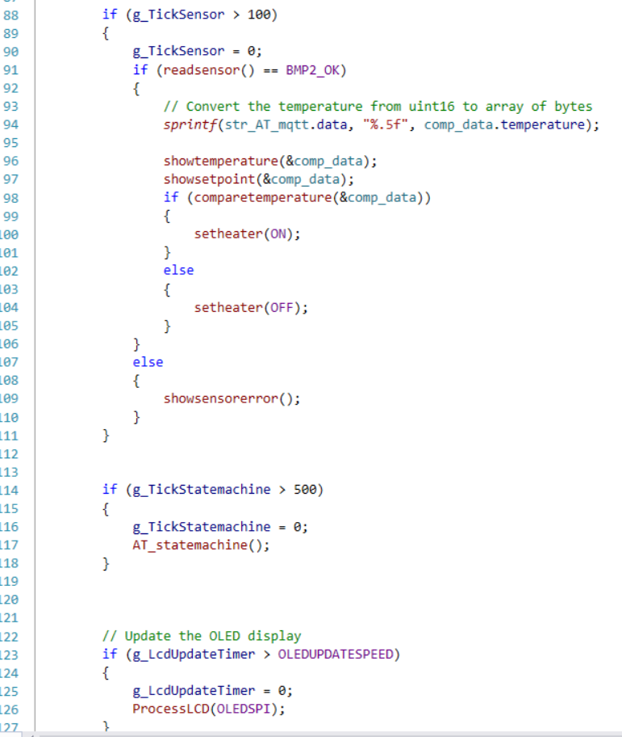

Slide 23


Slide 24
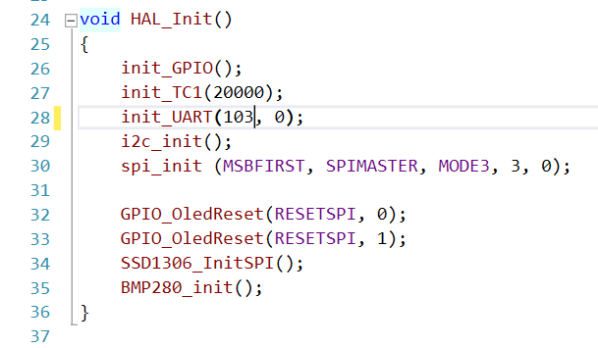

Hardware Abstraction Layer

Slide 25
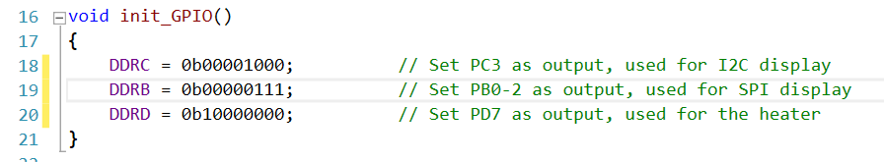
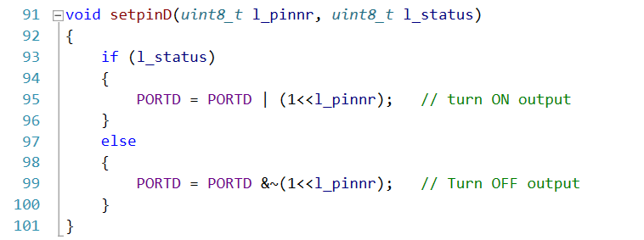
HAL - GPIO

Slide 26
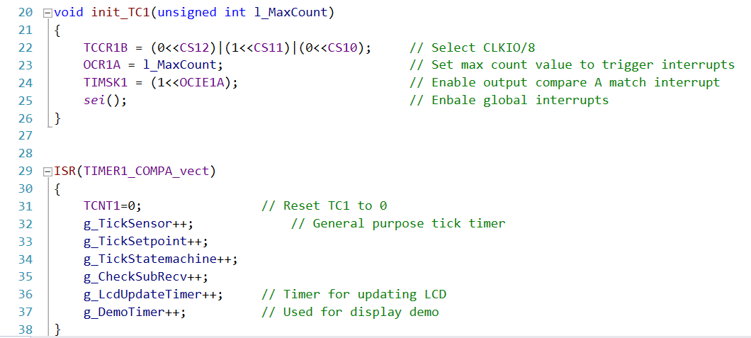
HAL Timer/Counter

Slide 27
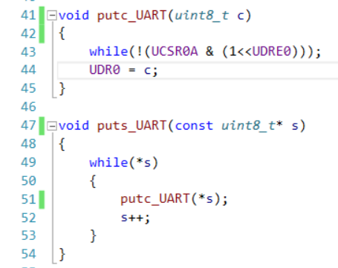
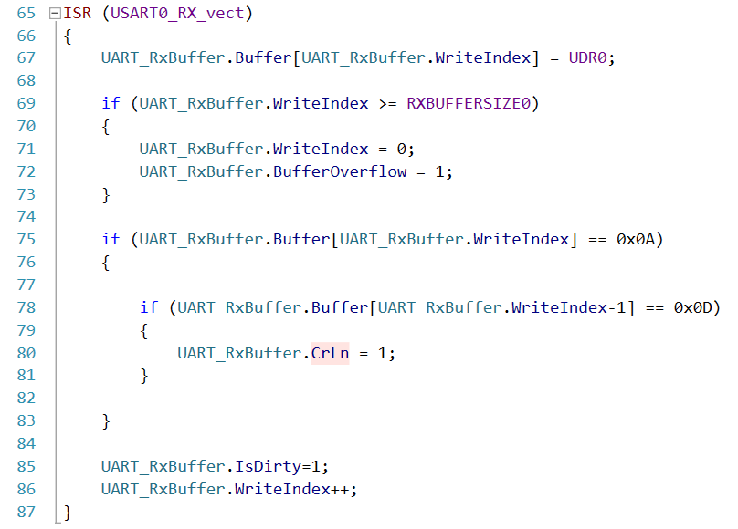
HAL UART

Slide 28
High Level – AT commands
ATtention
Wordt gebruikt door ESP8266
Commando begint met AT gevolgd door + en instructie
Wordt gebruikt door Wifi module
AT_check → AT\r\n
AT_wificonnect → AT+CWJAP=" *SSID "," *password "\r\n
AT_mqtt_userconf → AT+MQTTUSERCFG=0,1," *id "," *user "," *password ",0,0,""\r\n
AT_mqtt_connection → AT+MQTTCONN=0," *ip ",1883,0\r\n
AT_mqtt_subscribe → AT+MQTTSUB=0," *topic ",1\r\n
AT_mqtt_publish → AT+MQTTPUB=0," *topic "," * data ",1,0\r\n
+MQTTSUBRECV:0,“SETPOINT",2,25<\r><\n>

Slide 29


Slide 30
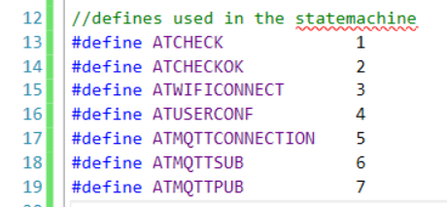
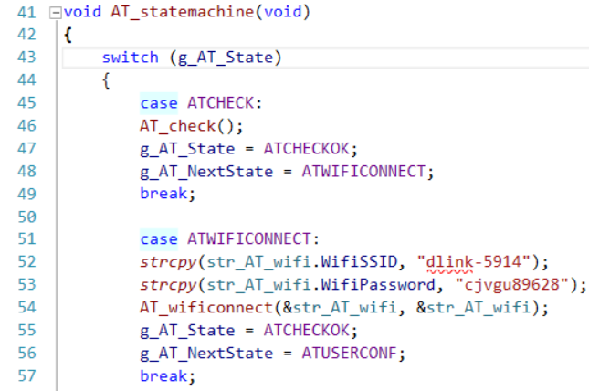
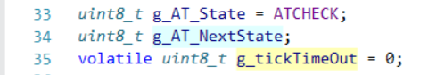
High level - Statemachine

Slide 31
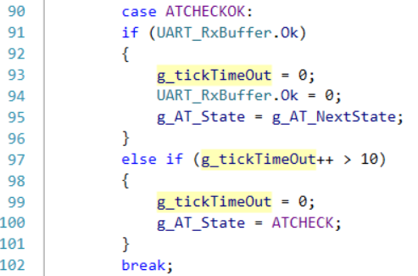
High level - Statemachine

Slide 32
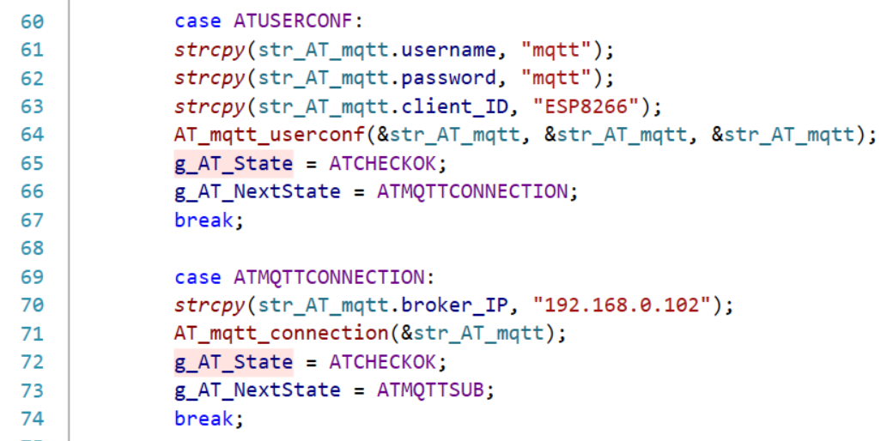
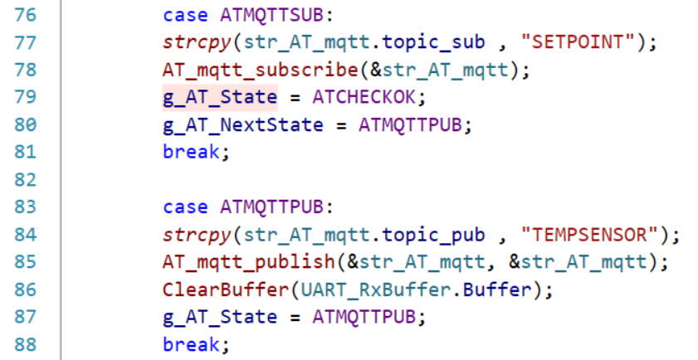
High level - Statemachine

Slide 33


Slide 34
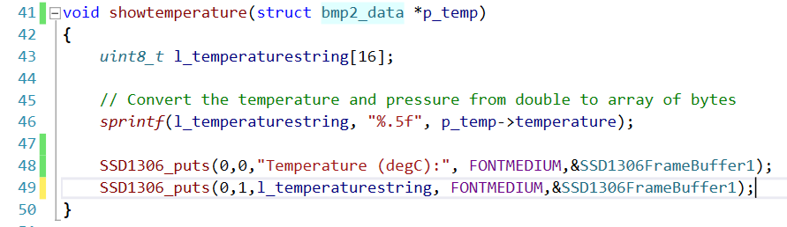
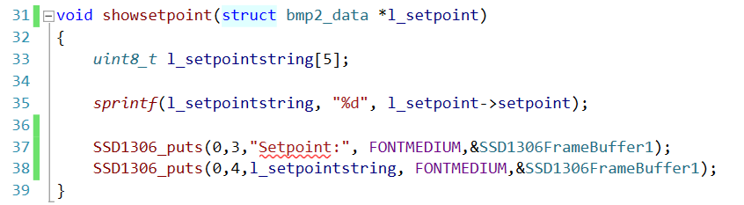
High level – Show functies

Slide 35


Slide 36
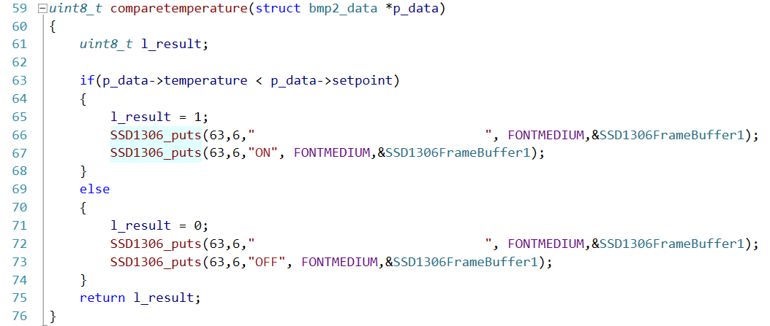
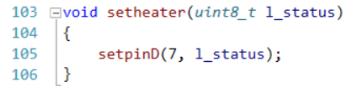
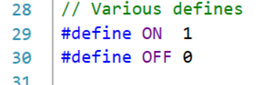
High level – Comparetemperature & setheater

Slide 37
+MQTTSUBRECV:0,“SETPOINT",1,25<\r><\n>

Slide 38
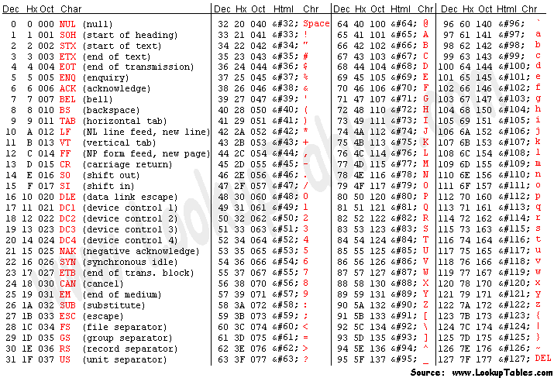

Slide 39
01
Het project
02
Hardware
03
Software
04
Home Assistant & MQTT Dash
CONTENTS

Slide 40
MQTT Dash
Home Assistant
04
Home Assistant & MQTT Dash
IoT Thermostaat

Slide 41
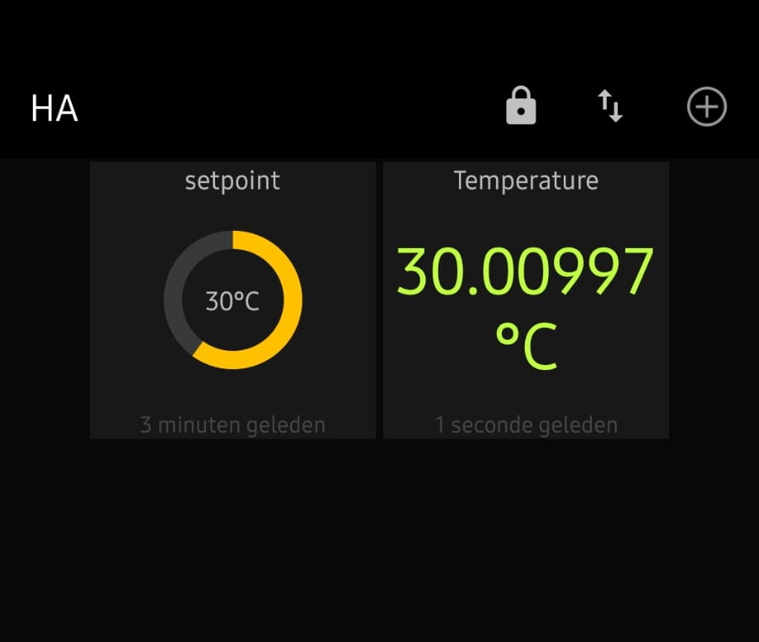
MQTT Dash

Slide 42
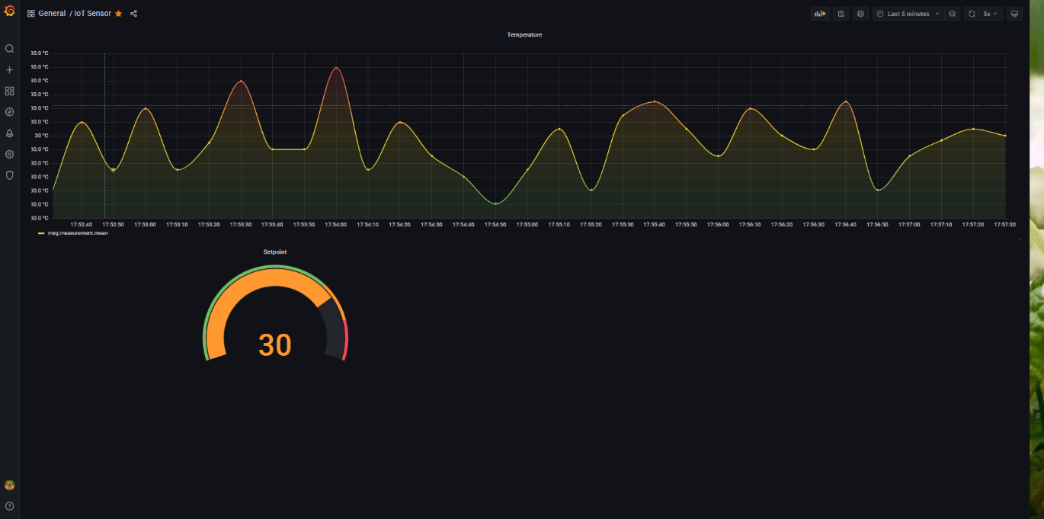
Home Assistant

Slide 43
Vragen?

Slide 44
THANK YOU

